Slide 1
Evolución de Mercado
Notes:
Cambiar Fecha

Slide 2
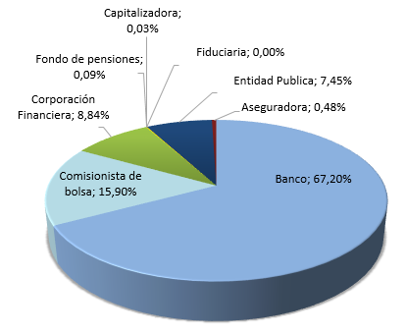
Informe de la Administración
Volumen Operado
  Ranking: Estandarizados y No Estandarizados año 2019– con Simultáneas y Repos
2

Slide 3
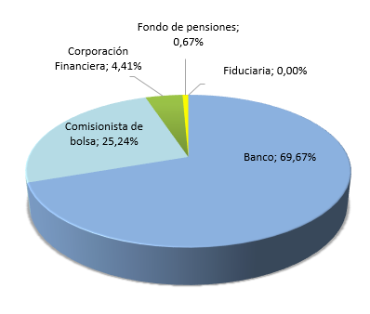
Informe de la Administración
Volumen Operado
  Ranking: Estandarizados y No Estandarizados año 2019- Sin Simultáneas y Repos
3

Slide 4
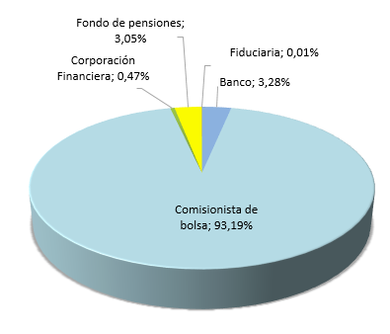
Informe de la Administración
Volumen Operado
  Ranking: Estandarizados año 2019
4

Slide 5
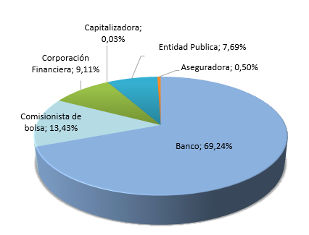
Informe de la Administración
Volumen Operado
  Ranking: No Estandarizados año 2019– Con Simultáneas y Repos
5

Slide 6
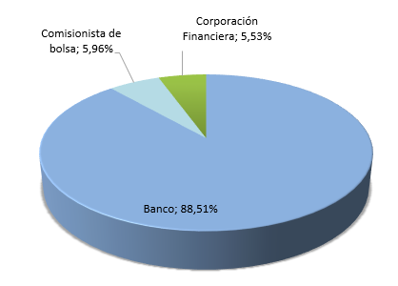
Informe de la Administración
Volumen Operado
  Ranking: No Estandarizados año 2019 – Sin Simultáneas y Repos
6

Slide 7
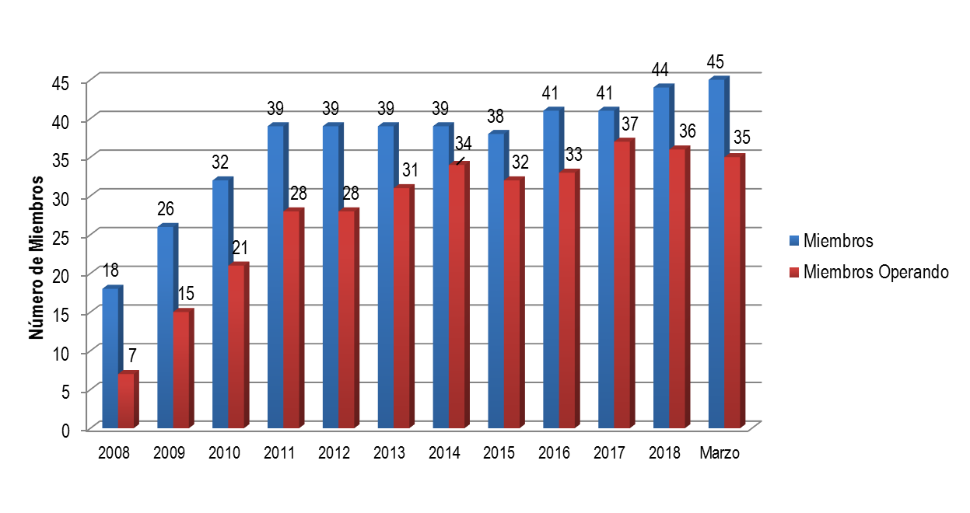
Informe de la Administración
Gestión de Operaciones
  Evolución Número de Miembros
Notes:
Miembros: Miembros operativos
Miembros Operando: miembros que registraron alguna operación durante el mes.
Fiduciaria Bancolombia no operó en febrero de 2019
FDN empezó a ser Miembro

Slide 8
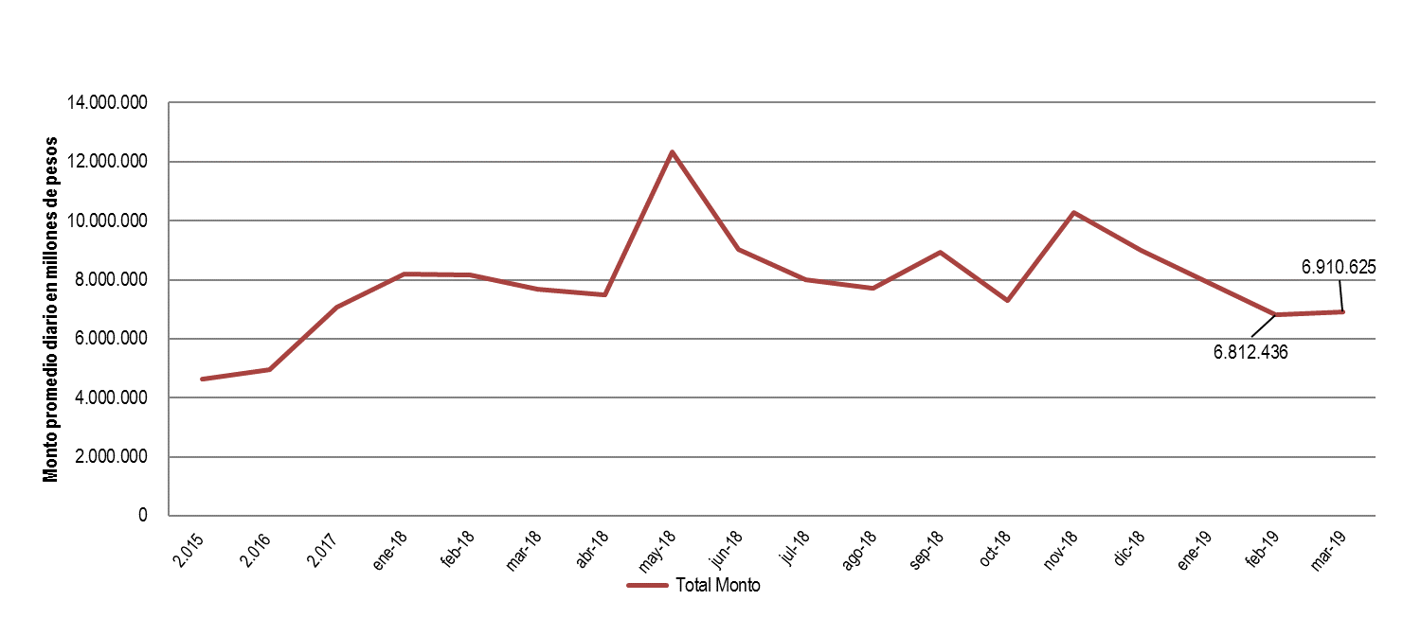
Informe de la Administración
Gestión de Operaciones
- Evolución Operaciones de Mercado y de Registro

Slide 9
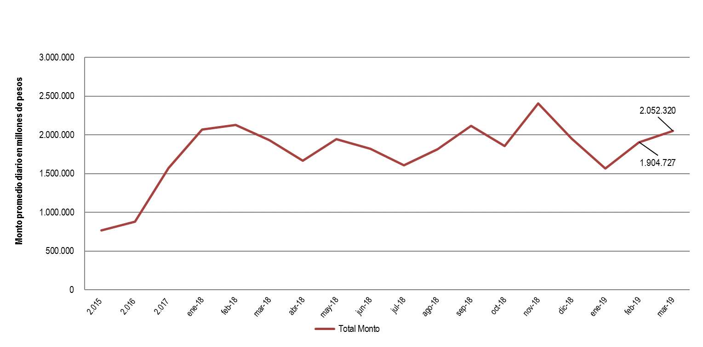
Informe de la Administración
Gestión de Operaciones - Derivados
  Operaciones de Mercado y de Registro

Slide 10
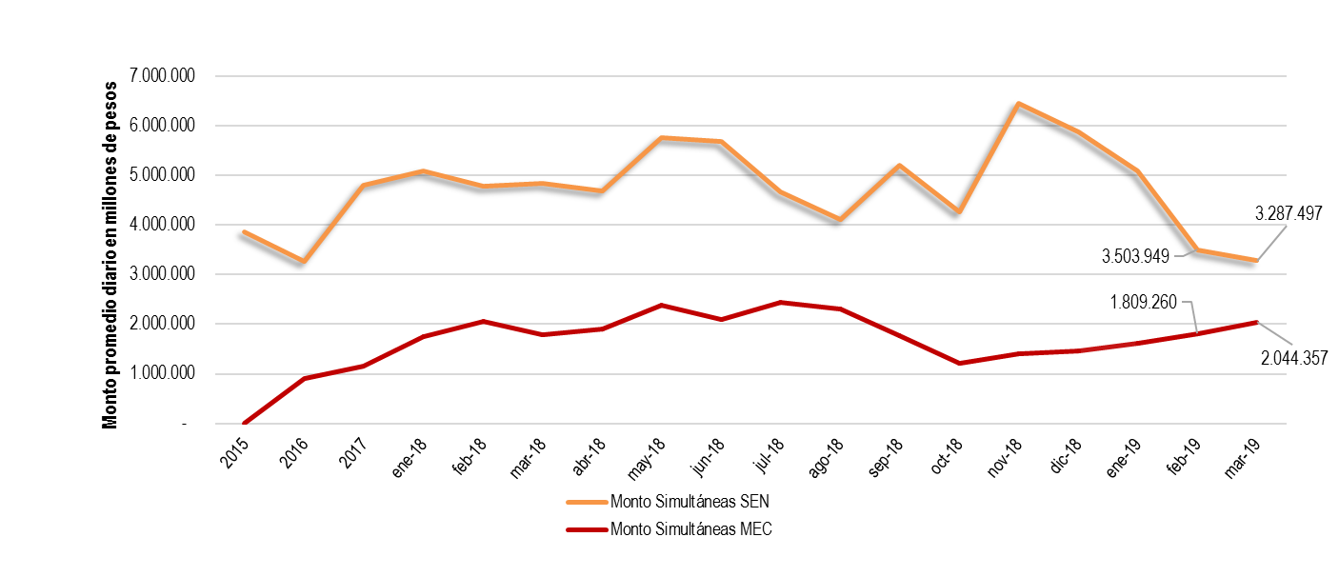
Informe de la Administración
Gestión de Operaciones
  Operaciones Simultáneas SEN y MEC
Notes:
El Monto promedio diario en operaciones SEN disminuyó entre Febrero y Marzo de 2019 en un 6,5%. Davivienda disminuyó 9,2 billones ,el Ministerio disminuyó 9,5 billones en el monto operado en el SEN

Slide 11
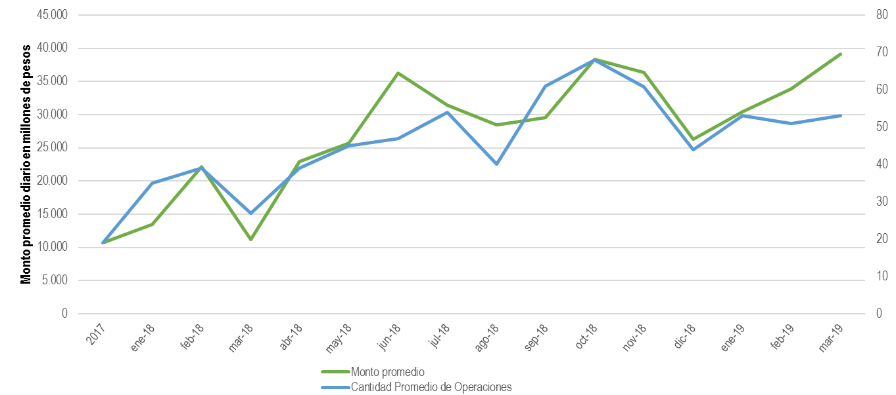
Informe de la Administración
Gestión de Operaciones
  Operaciones Repo
Participación de 12 SCB
Total de operaciones repo Mar 19: 1.540

Slide 12
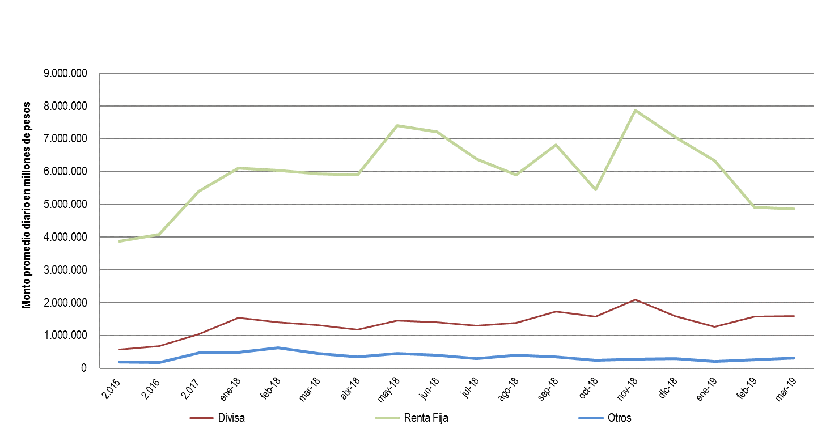
Informe de la Administración
Gestión de Operaciones
- Evolución de productos

Slide 13
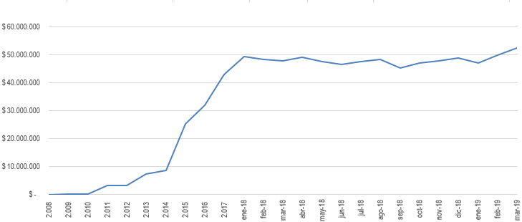
Informe de la Administración
Posición Abierta
-Evolución Posición Abierta
Segmento | Producto | Posición Abierta Valorada | % Participación | Valor garantías exigidas por fluctuación | % Participación Garantías exigidas
Derivados financieros | Forward NDF (USD/COP) | 23.048.468 | 44,01% | 617.726 | 42,24%
 | Futuro y Mini Futuro de Tasa de Cambio Dólar/Peso | 1.002.145 | 1,91%
 | Opción sobre la TRM | 17.743 | 0,01% | 350 | 0,06%
 | Subtotal Activos sobre TRM | 24.068.356 | 45,94% | 618.076 | 42,3%
 | OIS IBR | 9.417.312 | 17,98% | 30.746 | 2,1%
 | OIS IBR FORMACIÓN | 4.710.748 | 8,99% | 5.129 | 0,4%
 | Futuro OIS | 1.233.077 | 2,35% | 2.474 | 0,2%
 | Subtotal Activos sobre Overnight Index Swap | 15.361.137 | 29,33% | 38.349 | 2,6%
 | Futuros sobre Acciones del Índice COLCAP con Liquidación por diferencias | 77.074 | 0,15% | 19.086 | 1,3%
 | Futuros sobre Acciones del Índice COLCAP con Liquidación por Entrega | 44.817 | 0,09% | 11.654 | 0,8%
 | Futuros Índice Accionario COLCAP | 7.018 | 0,01% | 818 | 0,1%
 | Subtotal Activos sobre Acciones | 128.909 | 0,25% | 31.558 | 2,2%
 | Futuros sobre Títulos TES de Referencias Específicas | 1.375.882 | 2,63% | 43.366 | 3,0%
 | Futuro y Mini Futuro sobre Electricidad Mensual | 6.473 | 0,01% | 2.543 | 0,2%
Renta Fija | Simultáneas | 10.544.306 | 20,13% | 330.600 | 22,6%
Renta Variable | Repos | 897.940 | 1,71% | 398.172 | 27,2%
Total |  | 52.383.003 | 100% | 1.462.664 | 100%

Slide 14
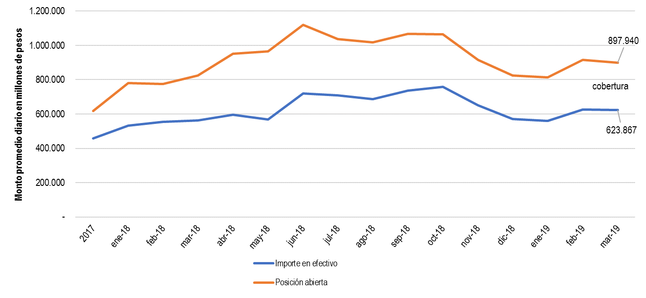

Informe de la Administración
Posición Abierta
  Evolución Posición Abierta vs Importe en efectivo - Repos

